Slide 1
sublime text
编辑器学习使用

Slide 2

sublime text
前端开发神器之一

Slide 3
sublime text
Sublime Text 是一个代码编辑器（Sublime Text 2是收费软件，但可以无限期试用），也是HTML和散文先进的文本编辑器
跨平台 windows && mac os x && linux
丰富的插件，拓展性很强
友好的体验，提高工作效率

Slide 4
下载地址
百度搜索下载
http://www.sublimetext.com/3

Slide 5
安装插件管理器
功能：安装删除插件
Ctrl+`调出console
https://packagecontrol.io/installation#st3
粘贴以下代码到底部命令行并回车
重启Sublime Text
如果在Perferences->package settings中看到package control这一项，则安装成功。

Slide 6
安装插件
用Package Control安装插件的方法
按下Ctrl+Shift+P调出命令面板
输入install 调出 Install Package 选项并回车，然后在列表中选中要安装的插件
输入remove 调出 Install Package 选项并回车，然后在列表中选中要安装的插件

Slide 7
常用插件
emmet 快速编写HTML和CSS代码
SideBarEnhancements 侧边栏优化(只支持3)
Soda Theme 更换主题
Clickable URLs 可点击的url

Slide 8
emmet插件
快速创建html启动模板
html:5或!：HTML5文档类型
html:xt：XHTML过渡型文档类型
html:xs：XHTML严格型文档类型
html:4t：HTML4过渡型文档类型
html:4s：HTML4严格型文档类型

Slide 9
emmet插件
Emmet使用定义的缩写来生成元素
例子：ul>li>img+p

Slide 10
emmet插件
子元素>
使用>运算符可以用来生成彼此嵌套的元素
例子：section>div>p

Slide 11
emmet插件
相邻元素+
使用+运算符可以用来生成彼此相邻的元素
例子:section+div+p

Slide 12
emmet插件
返回上一层^
使用^运算符，可以让你的代码返回上一层。当你使用>嵌套元素时，想让后面的回到上一层，那么这个方法很适用
例子:section>div>p>a^p 等于section>div>(p>a)+p

Slide 13
emmet插件
乘法*
如果你想一次性生成多个相同的元素，比如列表中的li，那么就可以使用乘法运算符*
例子:ul>li*5

Slide 14
emmet插件
组合
为了更有效的利用嵌套，我们常会制作一些代码片段。在Emmet中你可以通过()将一个块组合在一起
例子：ul>(li>a)*3

Slide 15
emmet插件
快速添加类名、ID、文本和属性
在Emmet中，还有一个功效，能快速帮助你添加类名、ID、文本和属性
使用E#ID添加ID名
使用E.class添加类名
使用E[attr]添加属性
使用E{text}添加文本

Slide 16
常用快捷键
Ctrl+L 选择整行
Ctrl+KK 从光标处删除至行尾
Ctrl+J 合并行（已选择需要合并的多行时）
Ctrl+/ 注释整行（如已选择内容，同“Ctrl+Shift+/”效果）
Ctrl+Shift+c转换为utf-8
Ctrl+G 跳转到指定行
Ctrl+KT 折叠属性/Ctrl+K0 展开所有
Tab 缩进 自动完成/Shift+Tab 去除缩进
Ctrl+Shift+[ 折叠代码/Ctrl+Shift+] 展开代码
Ctrl+Shift+P 打开命令面板
Ctrl+`调出console
…

Slide 17
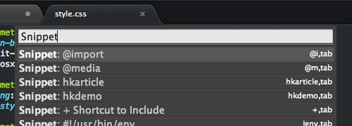
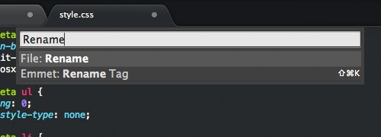
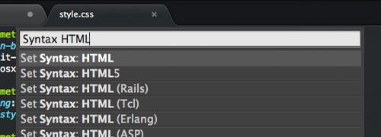
插入代码片段
重命名文件
设置文件为HTML语法

Slide 18
End

